Slide 1
딥러닝 기반 워크로드 분석을 통한
SSD 성능 개선
48조
공희찬, 박영훈, 박선민
지도교수 안성용

Slide 2
연구 배경 - SSD의 특징
HDD(Hard Disk Drive)에 비해 빠른 입출력, 경량성, 낮은 지연시간의 장점
덮어 쓰기 불가능
쓰기/지우기의 단위가 다름 (page 단위로 읽기/쓰기, block 단위로 지우기)
보통 1 block = 128 page

Slide 3
연구 배경 - SSD에 데이터를 덮어쓰려면?
기존에 데이터가 존재했던 페이지는 Invalid 상태로 업데이트
-> 새로운 페이지에 데이터 쓰기

Slide 4
SSD의 페이지 상태
Empty (비어 있는 상태)
Empty 상태여야만 데이터를 쓸 수 있음
Invalid (덮어쓰기 동작으로 인한 기존 페이지 무효화 상태)
Valid (실제 쓰여진 상태)

Slide 5
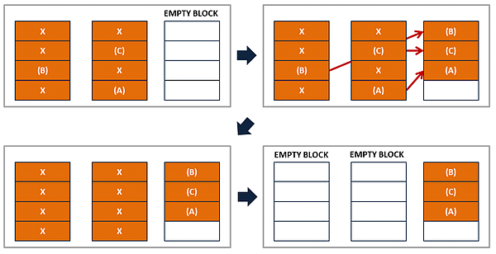
연구 배경 - SSD의 특징으로 인한 문제점
데이터를 쓸 공간을 확보하기 위해, Invalid 페이지를 지워서 Empty 상태로 만들어야 함
지우는 것은 Block 단위라서, 지울 Block 내에 존재하는 Valid 페이지는 다른 블록으로 옮기는 작업이 필요함
이 때, Invalid 페이지들을 지울 블록을 선택하고,
블록 내의 Valid 페이지를 다른 블록으로 옮기며
기존의 블록을 지움으로써 빈 블록을 만드는 과정을
Garbage Collection이라고 함
Valid 페이지를 다른 블록으로 옮기는 과정에서 추가적인 쓰기(Write Amplification) 발생

Slide 6
연구 목표
Garbage Collection 과정 중, 추가적인 쓰기로 인한 성능 저하를 줄이기
성능 저하를 줄이기 위한 방법
기계학습을 통해 데이터의 특성 분석 -> 자주 수정되는 데이터 / 덜 수정되는 데이터로 분류
데이터를 분류하여 각 군집을 같은 블록에 위치시킴
자주 수정되는 데이터가 블록을 옮겨다닐 때, 덜 수정되는 데이터까지 블록을 옮겨다닐 필요가 없음 -> 추가적인 쓰기 감소

Slide 7
데이터 분류
Hot / Warm / Cold
분류 기준 (Features)
접근 시간 간격 평균 (Time interval Average)
접근 시간 간격이 작을수록 Hot
접근 시간 간격 표준편차 (Time interval Std)
표준편차가 클수록 접근 응집도가 낮음 -> 표준편차가 작을수록 Hot
접근 빈도 (Frequency)
접근 빈도가 높을수록 Hot
데이터의 크기(Size)
현실 세계를 생각했을 때, 용량이 큰 데이터는 상대적으로 덜 수정됨 -> Size가 작을수록 Hot

Slide 8
실험 요약
입력 데이터 전처리
데이터 분류(레이블링)
분류 모델 생성
시뮬레이션 진행
분류 모델을 거친 시뮬레이션과 거치지 않은 시뮬레이션 결과 비교
시뮬레이션 시 모델을 분류할 때 필요한 특성값을 실시간으로 업데이트하며, 시간에 따른 데이터의 특성 변화 반영

Slide 9
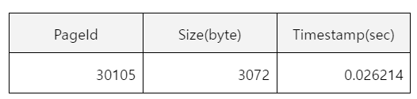
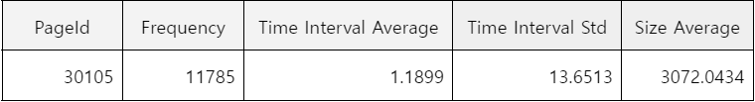
전처리
[Logical Page Address, Size, Timestamp]
로 이루어진 원시 데이터들을 특성값으로 전처리

Slide 10
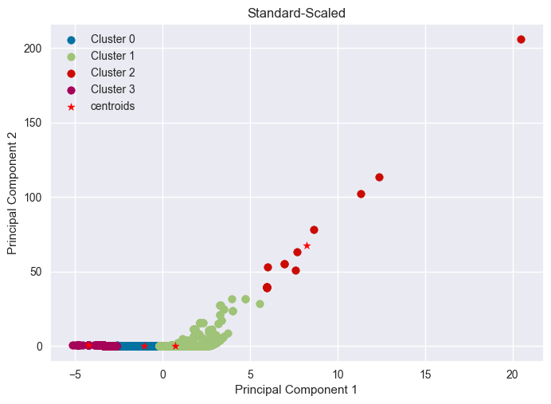
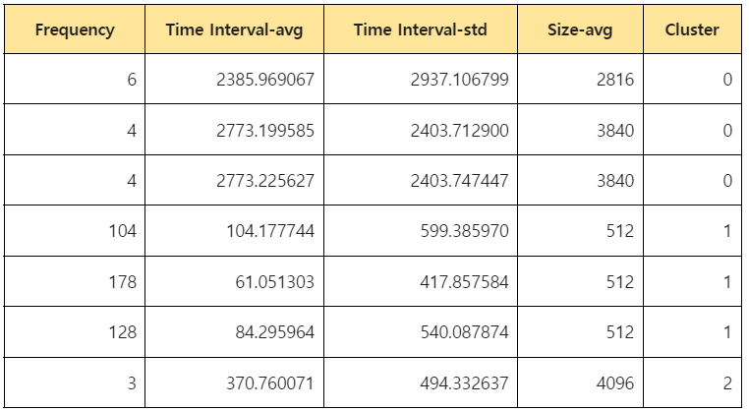
2. 데이터 분류
전처리된 데이터 분류 (K-means)

Slide 11
3. 분류 모델 생성
Input : [Logical Page Address, Timestamp, Size]
Output : Hot / Warm / Cold

Slide 12
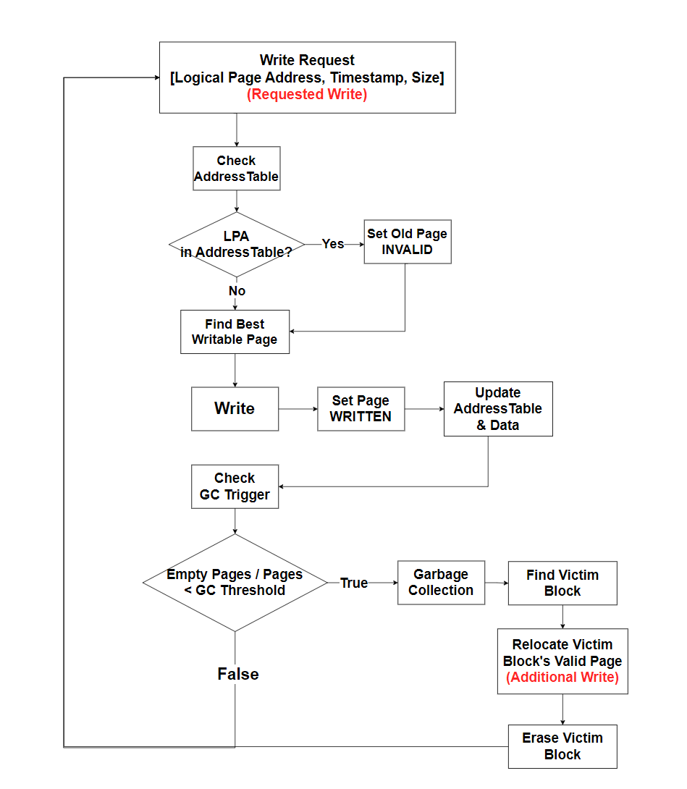
4. 시뮬레이터 제작
쓰기 요청
주소 매핑 테이블 확인(Logical -> Physical)
쓰기
Garbage Collection이 동작해야 하는가 확인
Garbage Collection시 발생하는 추가적인 쓰기를 기록
1~5 반복
총 발생했던 추가적인 쓰기 확인

Slide 13
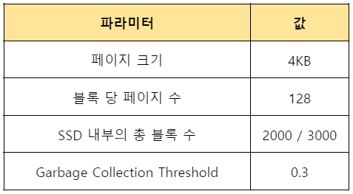
연구에 사용된 변수
시뮬레이터에 적용된 파라미터
GC Threshold : SSD 내의 Empty Page 비율
데이터 군집화 시 적용한 변수
접근 빈도(Frequency)를 포함하여 레이블링을 진행하는 모델
접근 빈도를 포함하지 않고 레이블링을 진행하는 모델
빈도를 포함하지 않은 모델을 실험한 이유?
접근 빈도는 누적되는 값이라, 시간의 흐름에 따라 변화하는 데이터의 특성을 반영하지 못할 수 있음을 고려

Slide 14
연구 결과
1GB SSD에서의 I/O Trace 394만 건에 대한 시뮬레이션 결과
빈도를 포함하여 레이블링을 진행 -> 약 2.1%의 Write Amplification 감소
빈도를 포함하지 않고 레이블링 진행 -> 약 1.5%의 Write Amplification 감소
 | Without Labeling | Hot/Warm/Cold with Frequency | Hot/Warm/Cold without Frequency
Requested Write | 3,939,772 | 3,939,772 | 3,939,772
Additional Write | 4,267,975 | 4,097,218 | 4,144,108
Write Amplification | 2.0833 | 2.03996 | 2.05186

Slide 15
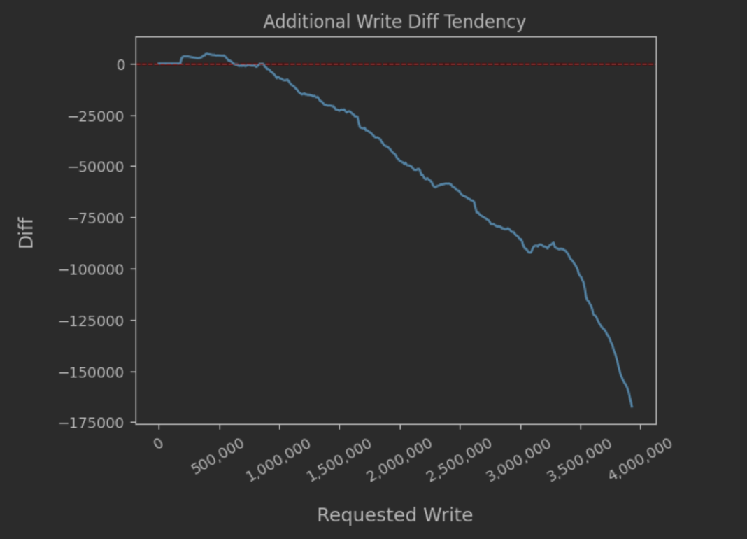
결론
워크로드 분석을 통하여
데이터의 특성에 따라 분류하는 것이
쓰기 증폭 감소에 효과가 있다.
즉, 성능 개선이 이루어졌다.
[추가적인 쓰기 변화량 추이 그래프 해석]
(만약 실험했던 입력 데이터의 양이 더 많았다면, 최종 쓰기 증폭은 더 감소했을 것)

Slide 16
한계 및 향후 연구 방향
Python으로 구현한 시뮬레이터
한계: 시뮬레이션 1회 동작 시간이 약 2시간으로, 여러 파라미터와 모델을 적용해보지 못했음
향후 : 코드 실행 시간이 더 빠른 언어를 사용하여 시뮬레이터를 작성하여 여러 모델과 파라미터 실험
실제 SSD에 모델을 이식하여 실험을 진행한 것이 아닌, SSD의 동작을 모사하는 시뮬레이터를 구현한 실험
한계 : 실제 SSD에서 동작하는 복잡한 GC 알고리즘, Wear Leveling과 같은 기술이 적용되지 않았음
향후 1 : GC 알고리즘 개선, Wear Leveling 구현을 통한 실제와 더 근접한 시뮬레이터 제작
향후 2 : SSD에 모델 직접 이식

Slide 17
감사합니다.

